Slide 1
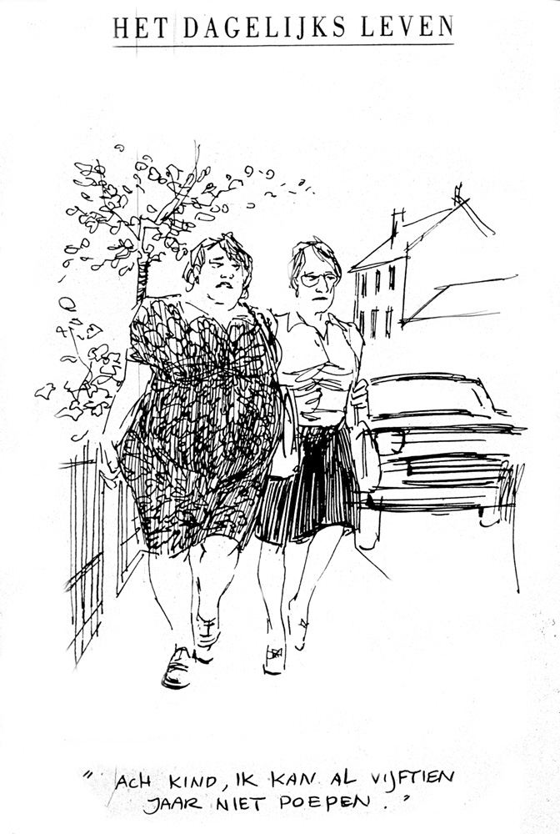
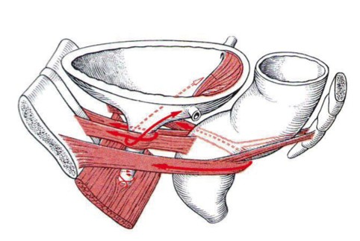

Bekkenbodemproblematiek
R.J.F. Felt-Bersma
MDL arts
Locatie VUMC

Slide 2
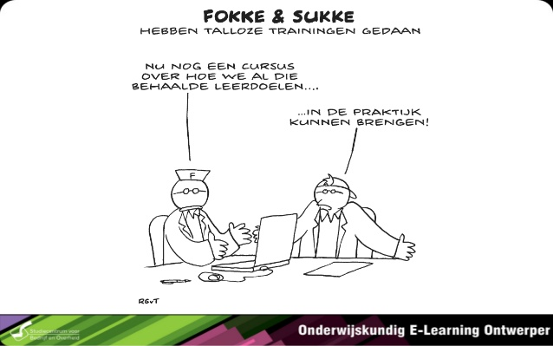
Leerdoelen
Diagnostiek
Therapeutische opties
Wie behandelt wie

Slide 3
Wat is bekkenbodemproblematiek?
Wat is de bekkenbodem?
Wat is de problematiek?

Slide 4
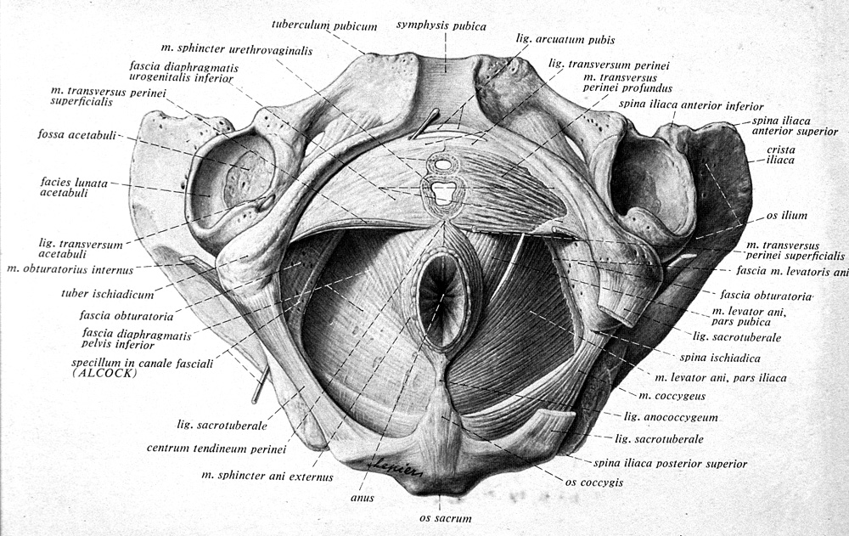
Wat is bekkenbodemproblematiek?
Wat is de bekkenbodem?

Slide 5
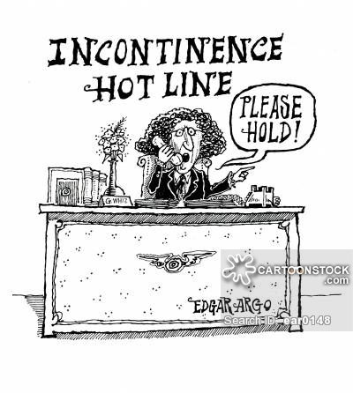
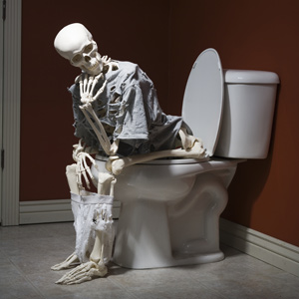
Wat is bekkenbodemproblematiek?
  Te slap (hypotonie, insufficientie):
    Incontinentie voor ontlasting en urine
    Verzakking van organen (blaas, uterus, rectum (prolaps) en enterocele)
  Te stevig (hypertonie);
    Gespannen, pijn (door voortdurend aanspannen)
  Verkeerde coördinatie: (dyssynergie)
    Evacuatieprobleem (“niet uitpoepen”)
    Mictieklachten

Slide 6
Dyssynergie
slechte coördinatie van de bekkenbodem:
problemen met defecatie/evacuatie
Normaal: buikdruk wat verhogen en bekkenbodem ontspannen
Dyssynergie: onvoldoende buikdruk en/of ontspannen (soms actief aanspannen) van de bekkenbodem (PR, ES)

Slide 7
Patienten casus Mw O 22 jaar
Seco verwezen voor ileostoma bespreken
Anamnese:
  Sedert jeugd obstipatie
  Geen anorexia of seksueel misbruik
Fam anamnese:
  2 zusjes geen klachten, overige familie ook neg
Voorgeschiedenis:
  2003 poli coprostase
  2017 periode bekkenfysio gehad
  2017, 2018 opname klinisch laxeren

Slide 8
Patienten casus Mw O
Medicatie
  Movicolon 4 x 2
  MgO 500 2 x 3
  Mestinon 4 x 1
  Rectaal spoelen 1 x 1
  Colex clysma 2 x 1
Onderzoek elders:
  Lab: gb
  Coloscopie: dolichocolon

Slide 9
casus
LO:
  Abd: wat bolle buik, drukgevoelig, verder gb
  RT:
    enkele gefibroseerde hemorroïden,
    stevige sfincterspanning, geen relaxatie
Sigmo + biopten anus: geen aanw Hirschsprung (“sprouting”)

Slide 10
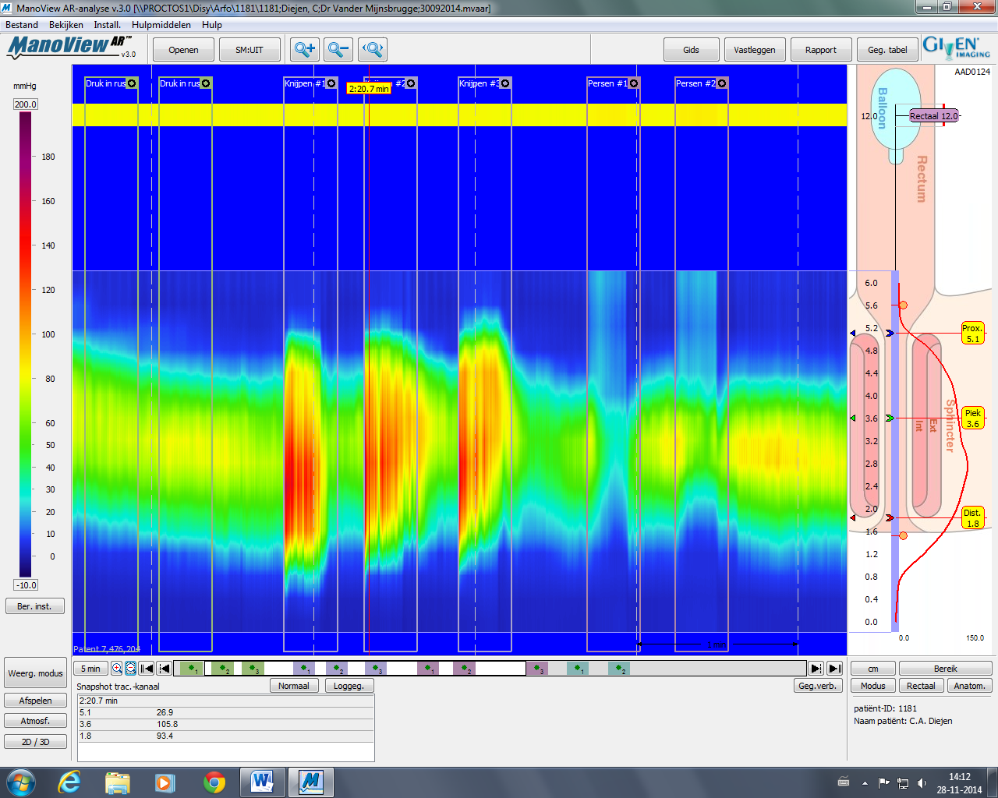
Anale manometry en Rectale capaciteit
NORMAAL
Normal basal, squeeze and relaxation pressures 256 microtips

Slide 11
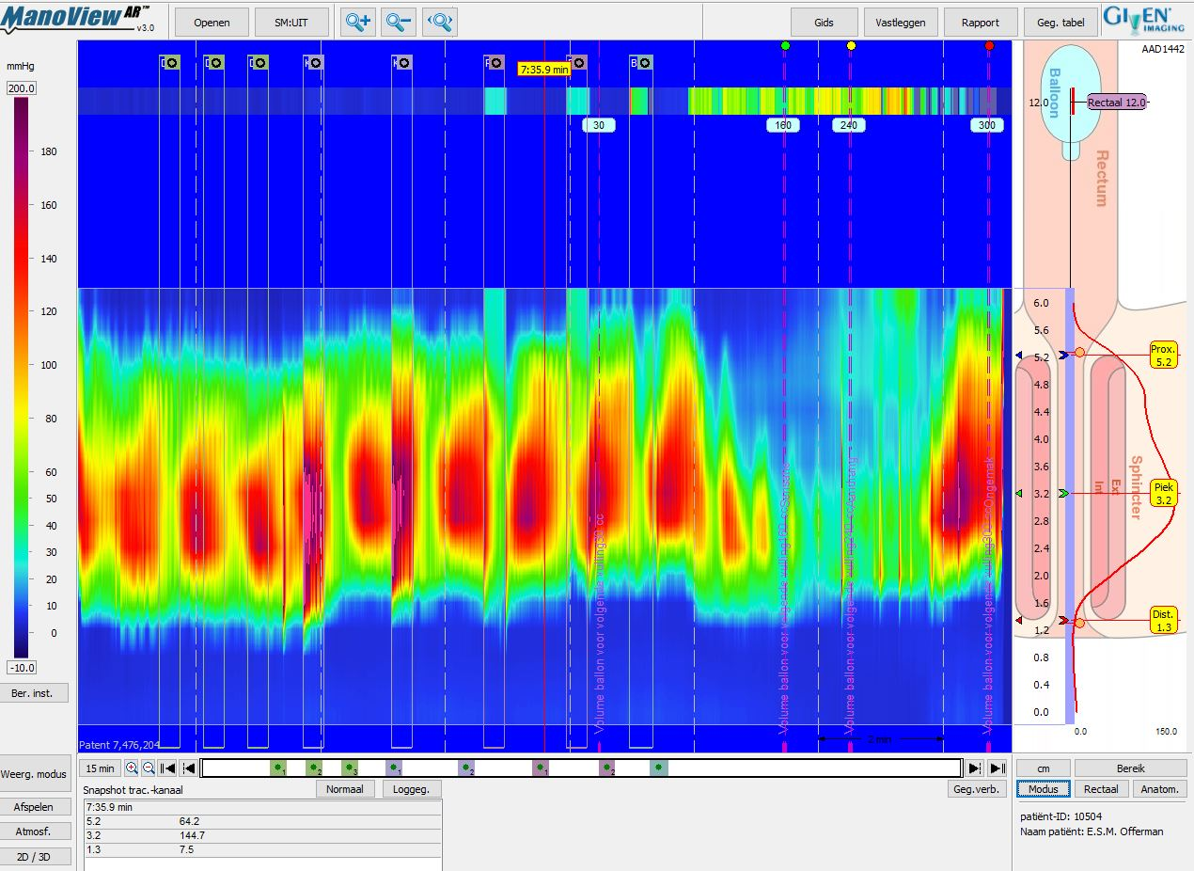
casus
Anorectaal Functieonderzoek

Slide 12
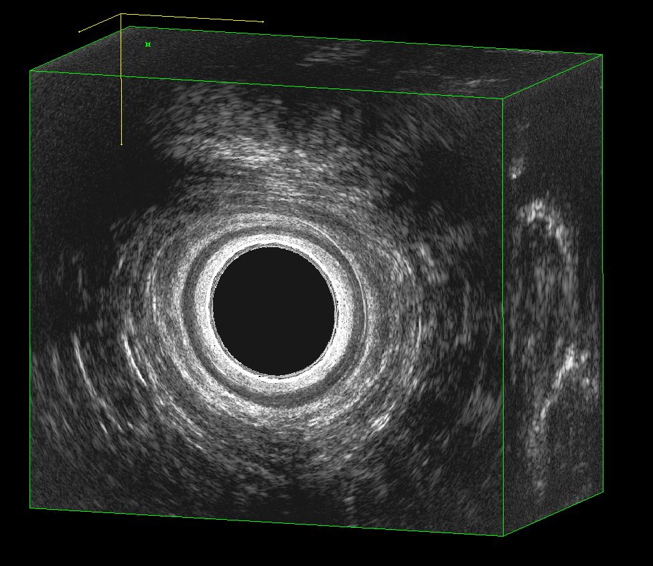
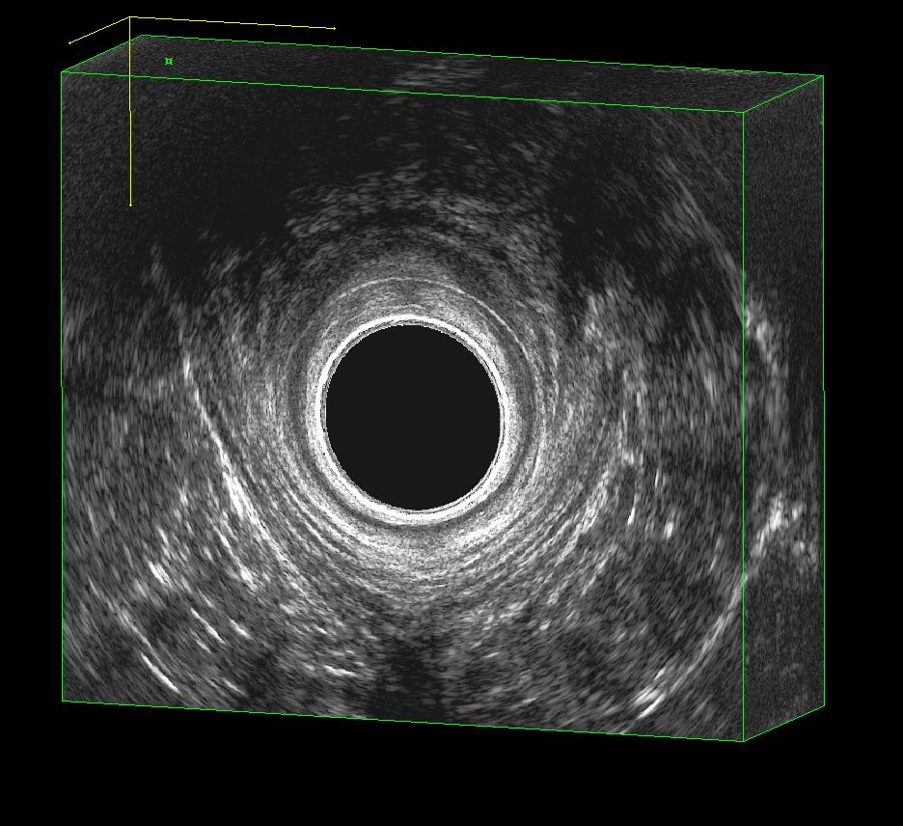
casus
Anale endoechografie

Slide 13
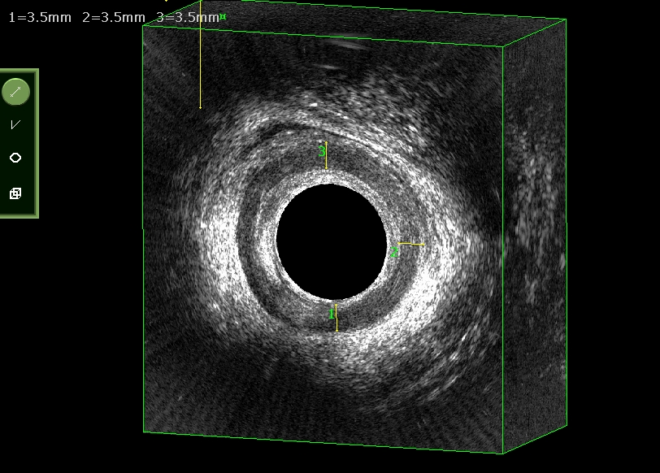
ISH

Slide 14
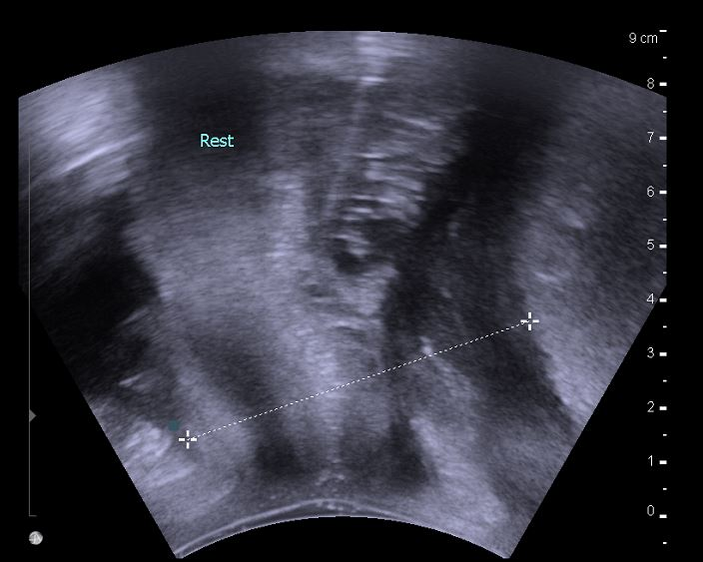
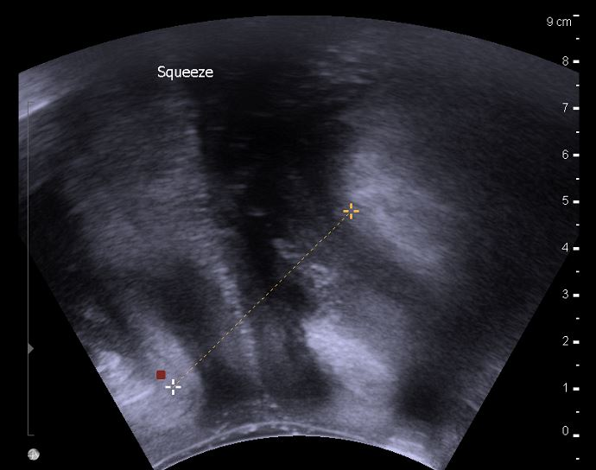
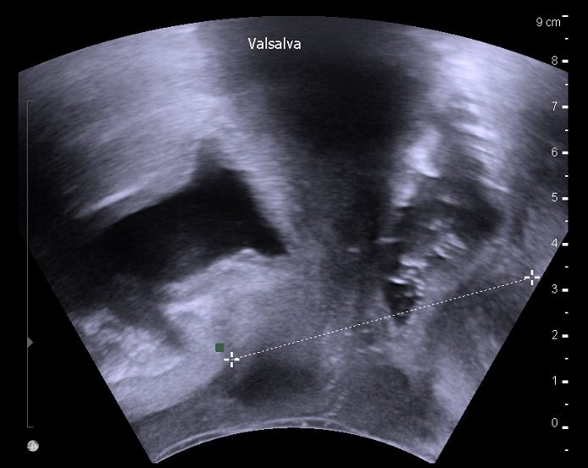
Perineale echografie normaal

Slide 15
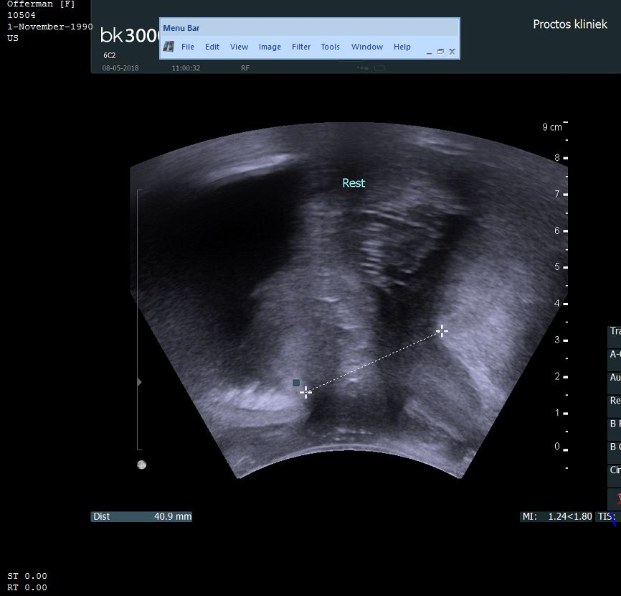
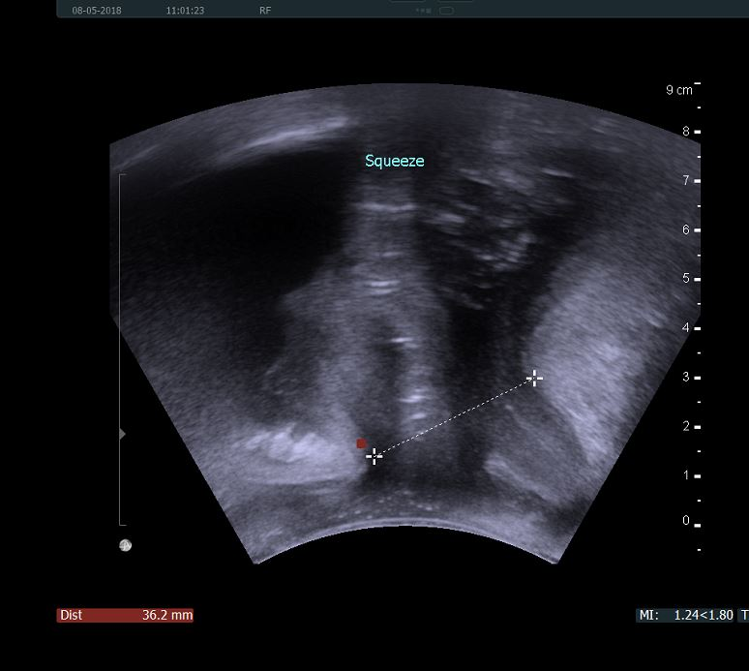
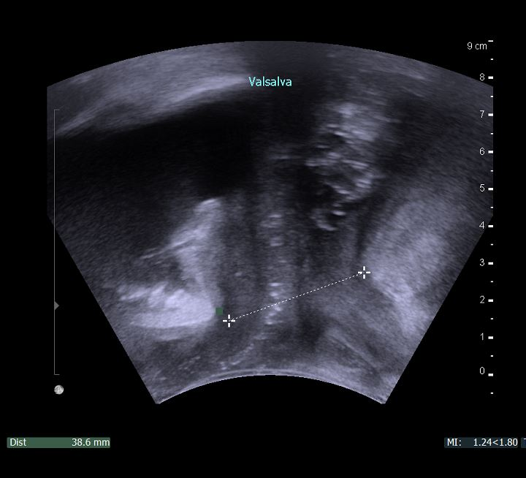
casus peineale echografie

Slide 16
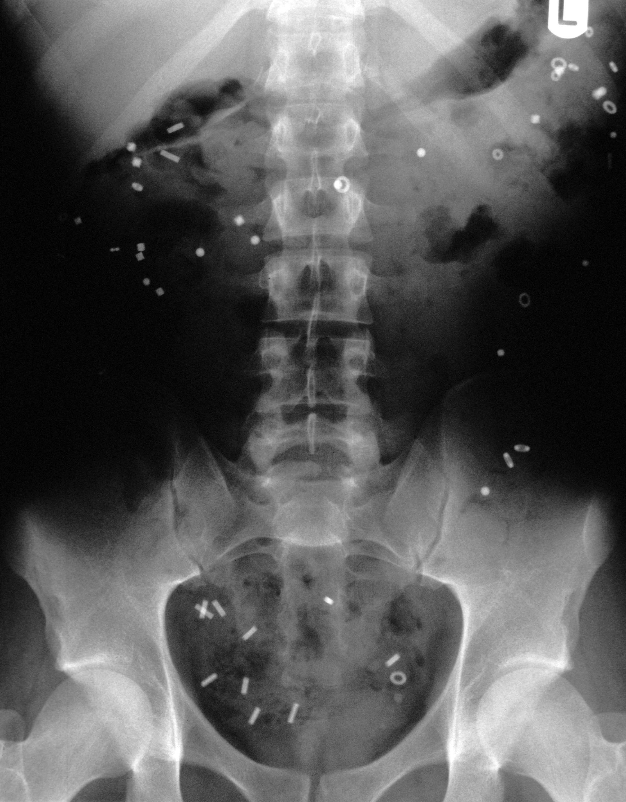
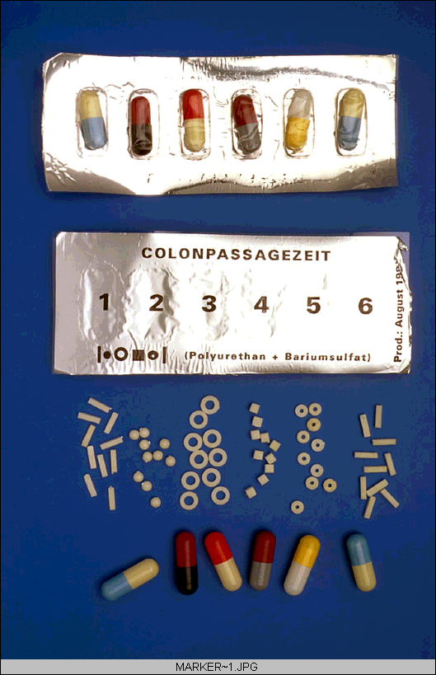
Colon transit tijd
Techniek
  dag 1-6 capsule 10 radiopaque markers
  Dag 7 X-BOZ
  Tel markers in regio & totaal (x2,4=CTT)
  normaal < 60 h (f)
  f>m

Slide 17
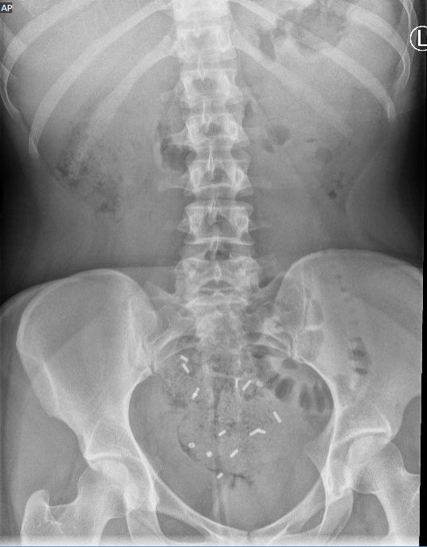
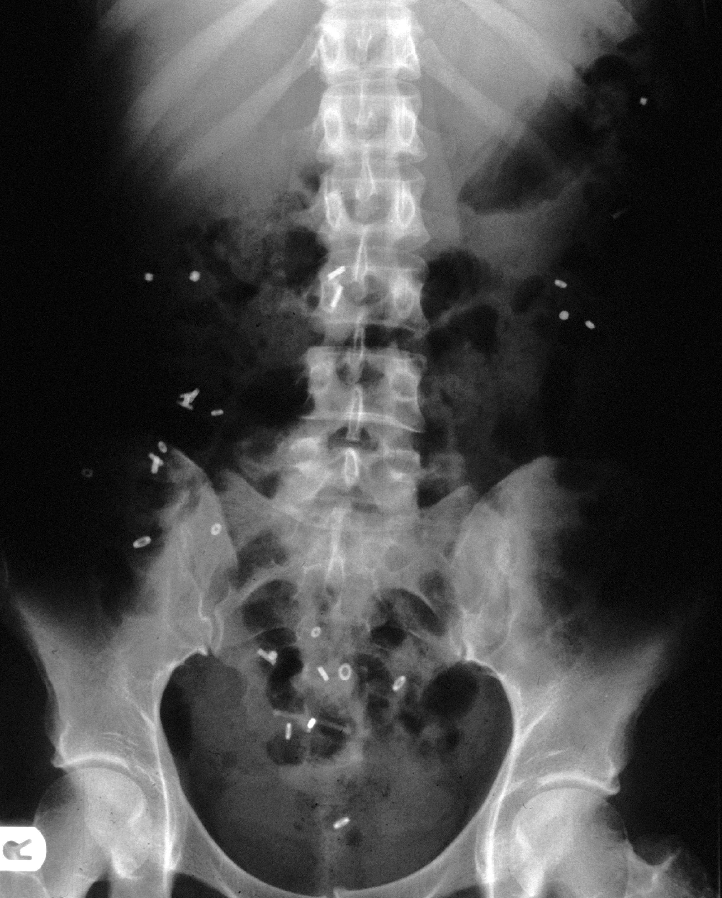

casus
22 markers, CTT=53 h
42 markers, CTT=101 h
CTT: 13 markers (na laxeren)
N< 20

Slide 18
casus
ARFO:
  hoge rustdruk,normale distentie reflex, dyssynergie,
  grote rectale capaciteit 160-240-300 (verminderde sensibiliteit)
Echo: geen ISH
Echo perineaal: dyssynergie
Biopten anus: geen aanw voor Hirschsprung

Slide 19
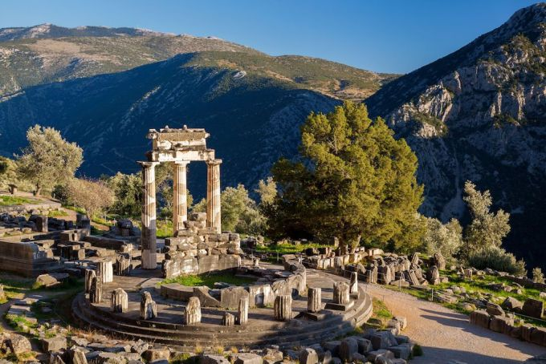
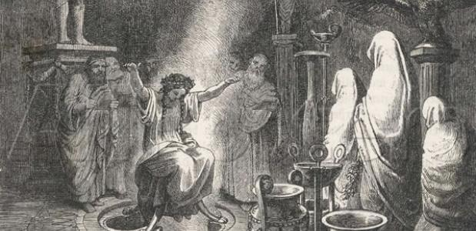
Hoe verder?

Slide 20
casus
Beleid:
  Vast laxeerregime met verminderen medicatie en rectaal spoelen
  Bekkenfysiotherapie
Follow up
  Defecatie met minder laxantia (movicolon 2 x 2 en MgO 2 x 1-2)
  Continueren BBF en oefeningen thuis

Slide 21

Oorzaken
Maakt dit uit voor de behandeling?

Slide 22
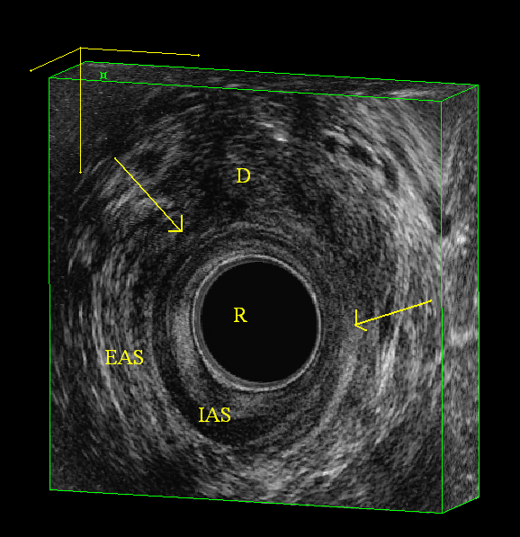
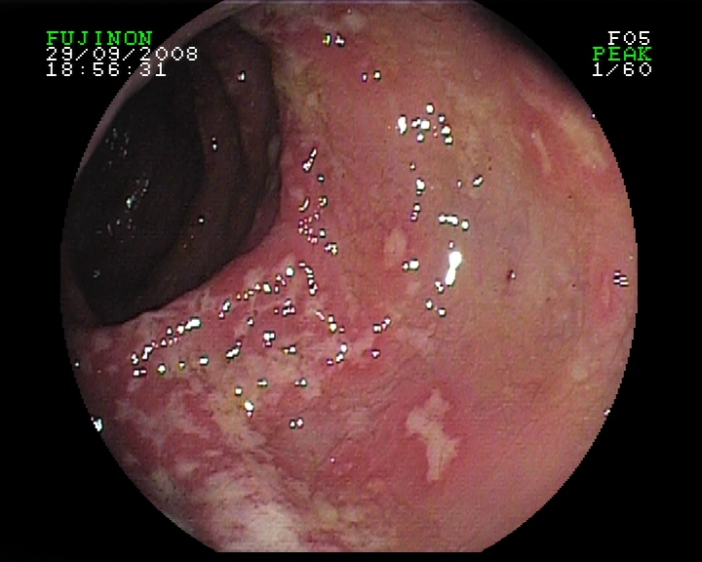

Oorzaken fecale incontinentie
Pudendus neuropathie (indirect)
  Rekbeschadiging: chronische obstipatie, persgedrag, partus
  Rectumprolaps, descending perineum
Anale sfincter (direkt)
  Traumatisch: partus , chirurgie (fistels, haemorroiden)
  Non traumatisch: scleroderma, idiopatische sfincterdegeneratie
  Congenitale aandoening (Hirschsprung, anusatresie)
Rectale capaciteit
  Proctitis (IBD, RTX)
  IBS
CZS
  neurologische aandoening: MS, ALS, SCI, Parkinson etc
Psychiatrische stoornissen, gedragsproblemen
Overloop incontinentie (overloop diarhee)

Slide 23
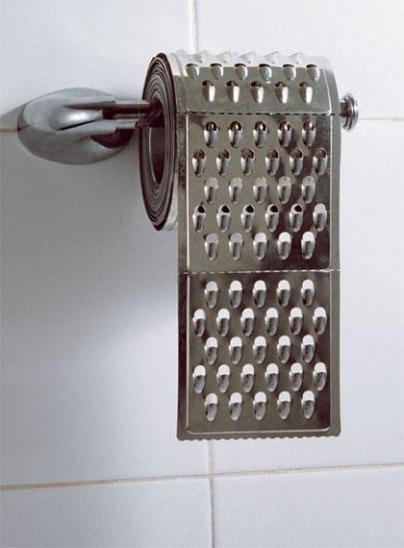
Oorzaken obstipatie
Causes -anorectal
  neuropathy rectosigmoid
  rectocèle/intussusception/SRUS/enterocele
  dyssynergic pelvic floor
  Hirschsprung
  internal anal sphincter myopathy
  anal atresia
  anal stenosis (sec. tgv anale OK)
(Colon: neuro/myopathieen/CIPO)

Slide 24

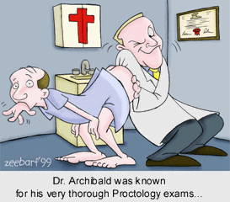
1. Diagnostiek

Slide 25
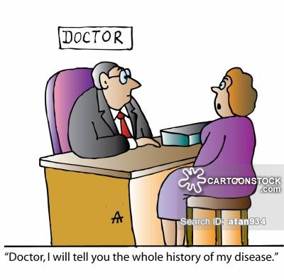
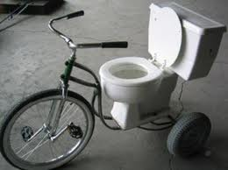
Anamnese
Hoofdklacht
Duur, wanneer begonnen, wanneer last
Sociale impact
Medicatie
Familiaire ziekten
Eerdere ziekten en behandelingen (OK)
Andere klachten
Andere ziektes
Schaamte

Slide 26
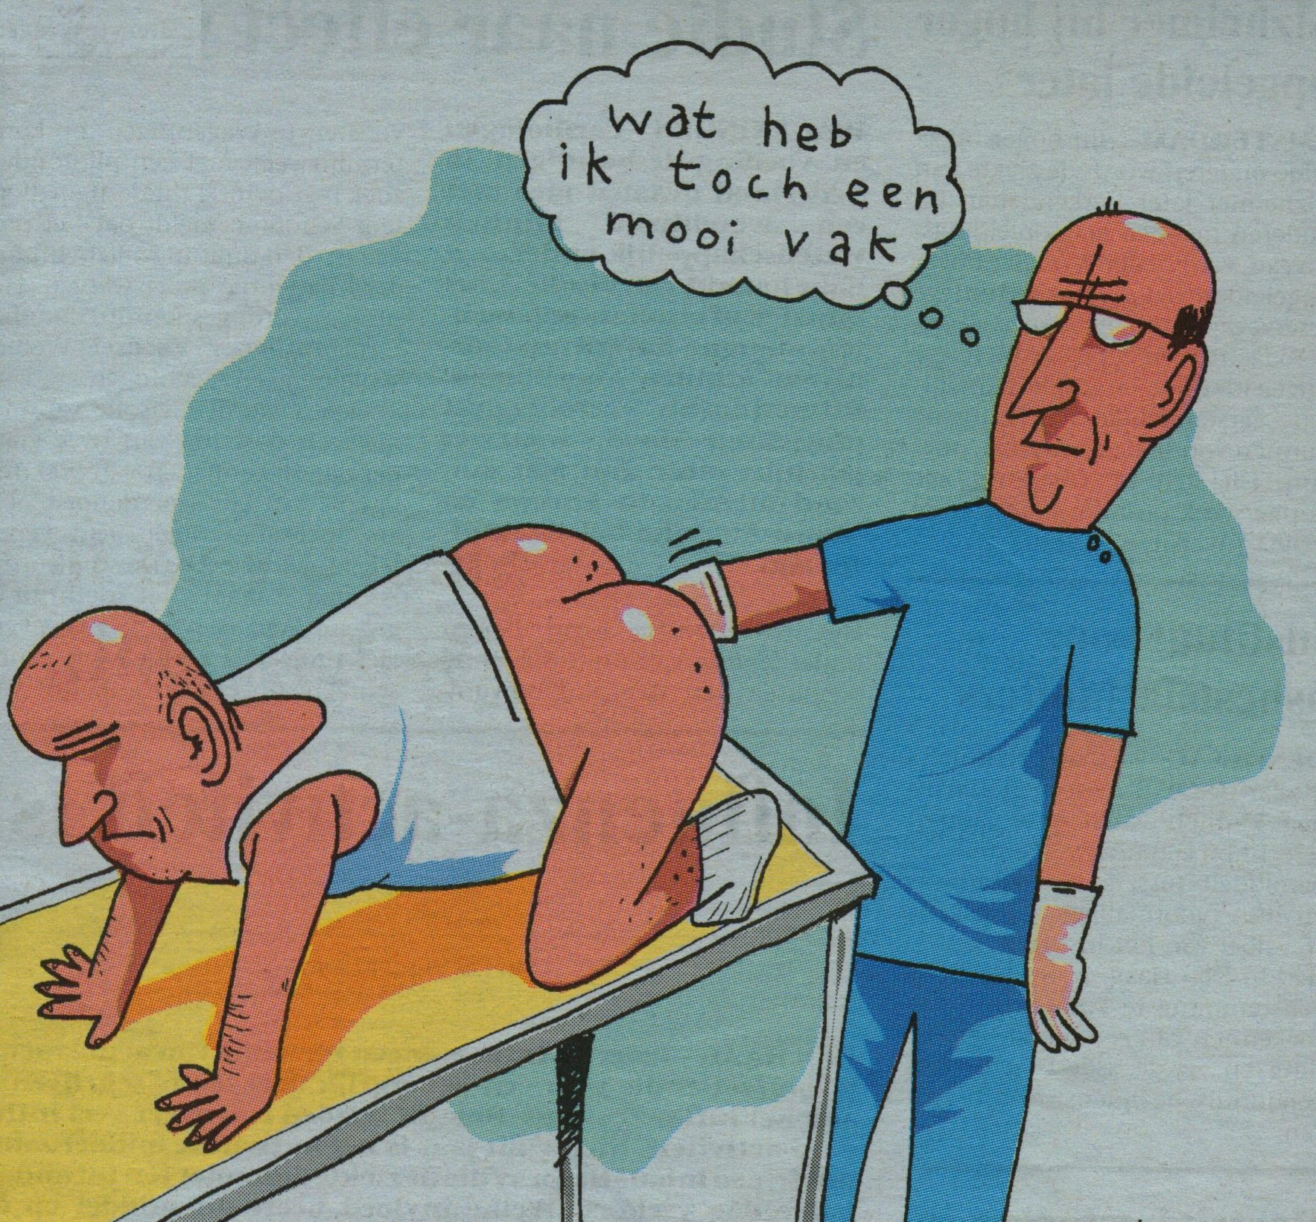
Lichamelijk onderzoek
Inspectie van anus en perineum
  rust, aanspannen en persen
    (fistels, fissuur, littekens, hemorroiden, prolaps van slijmvlies of rectum, rectocele 2-3)
Rectaal toucher
  rust, aanspannen en persen
  sfincterdefecten, rectocele
Vaginaal toucher
Onderzoek van de buik
Algemene indruk

Slide 27
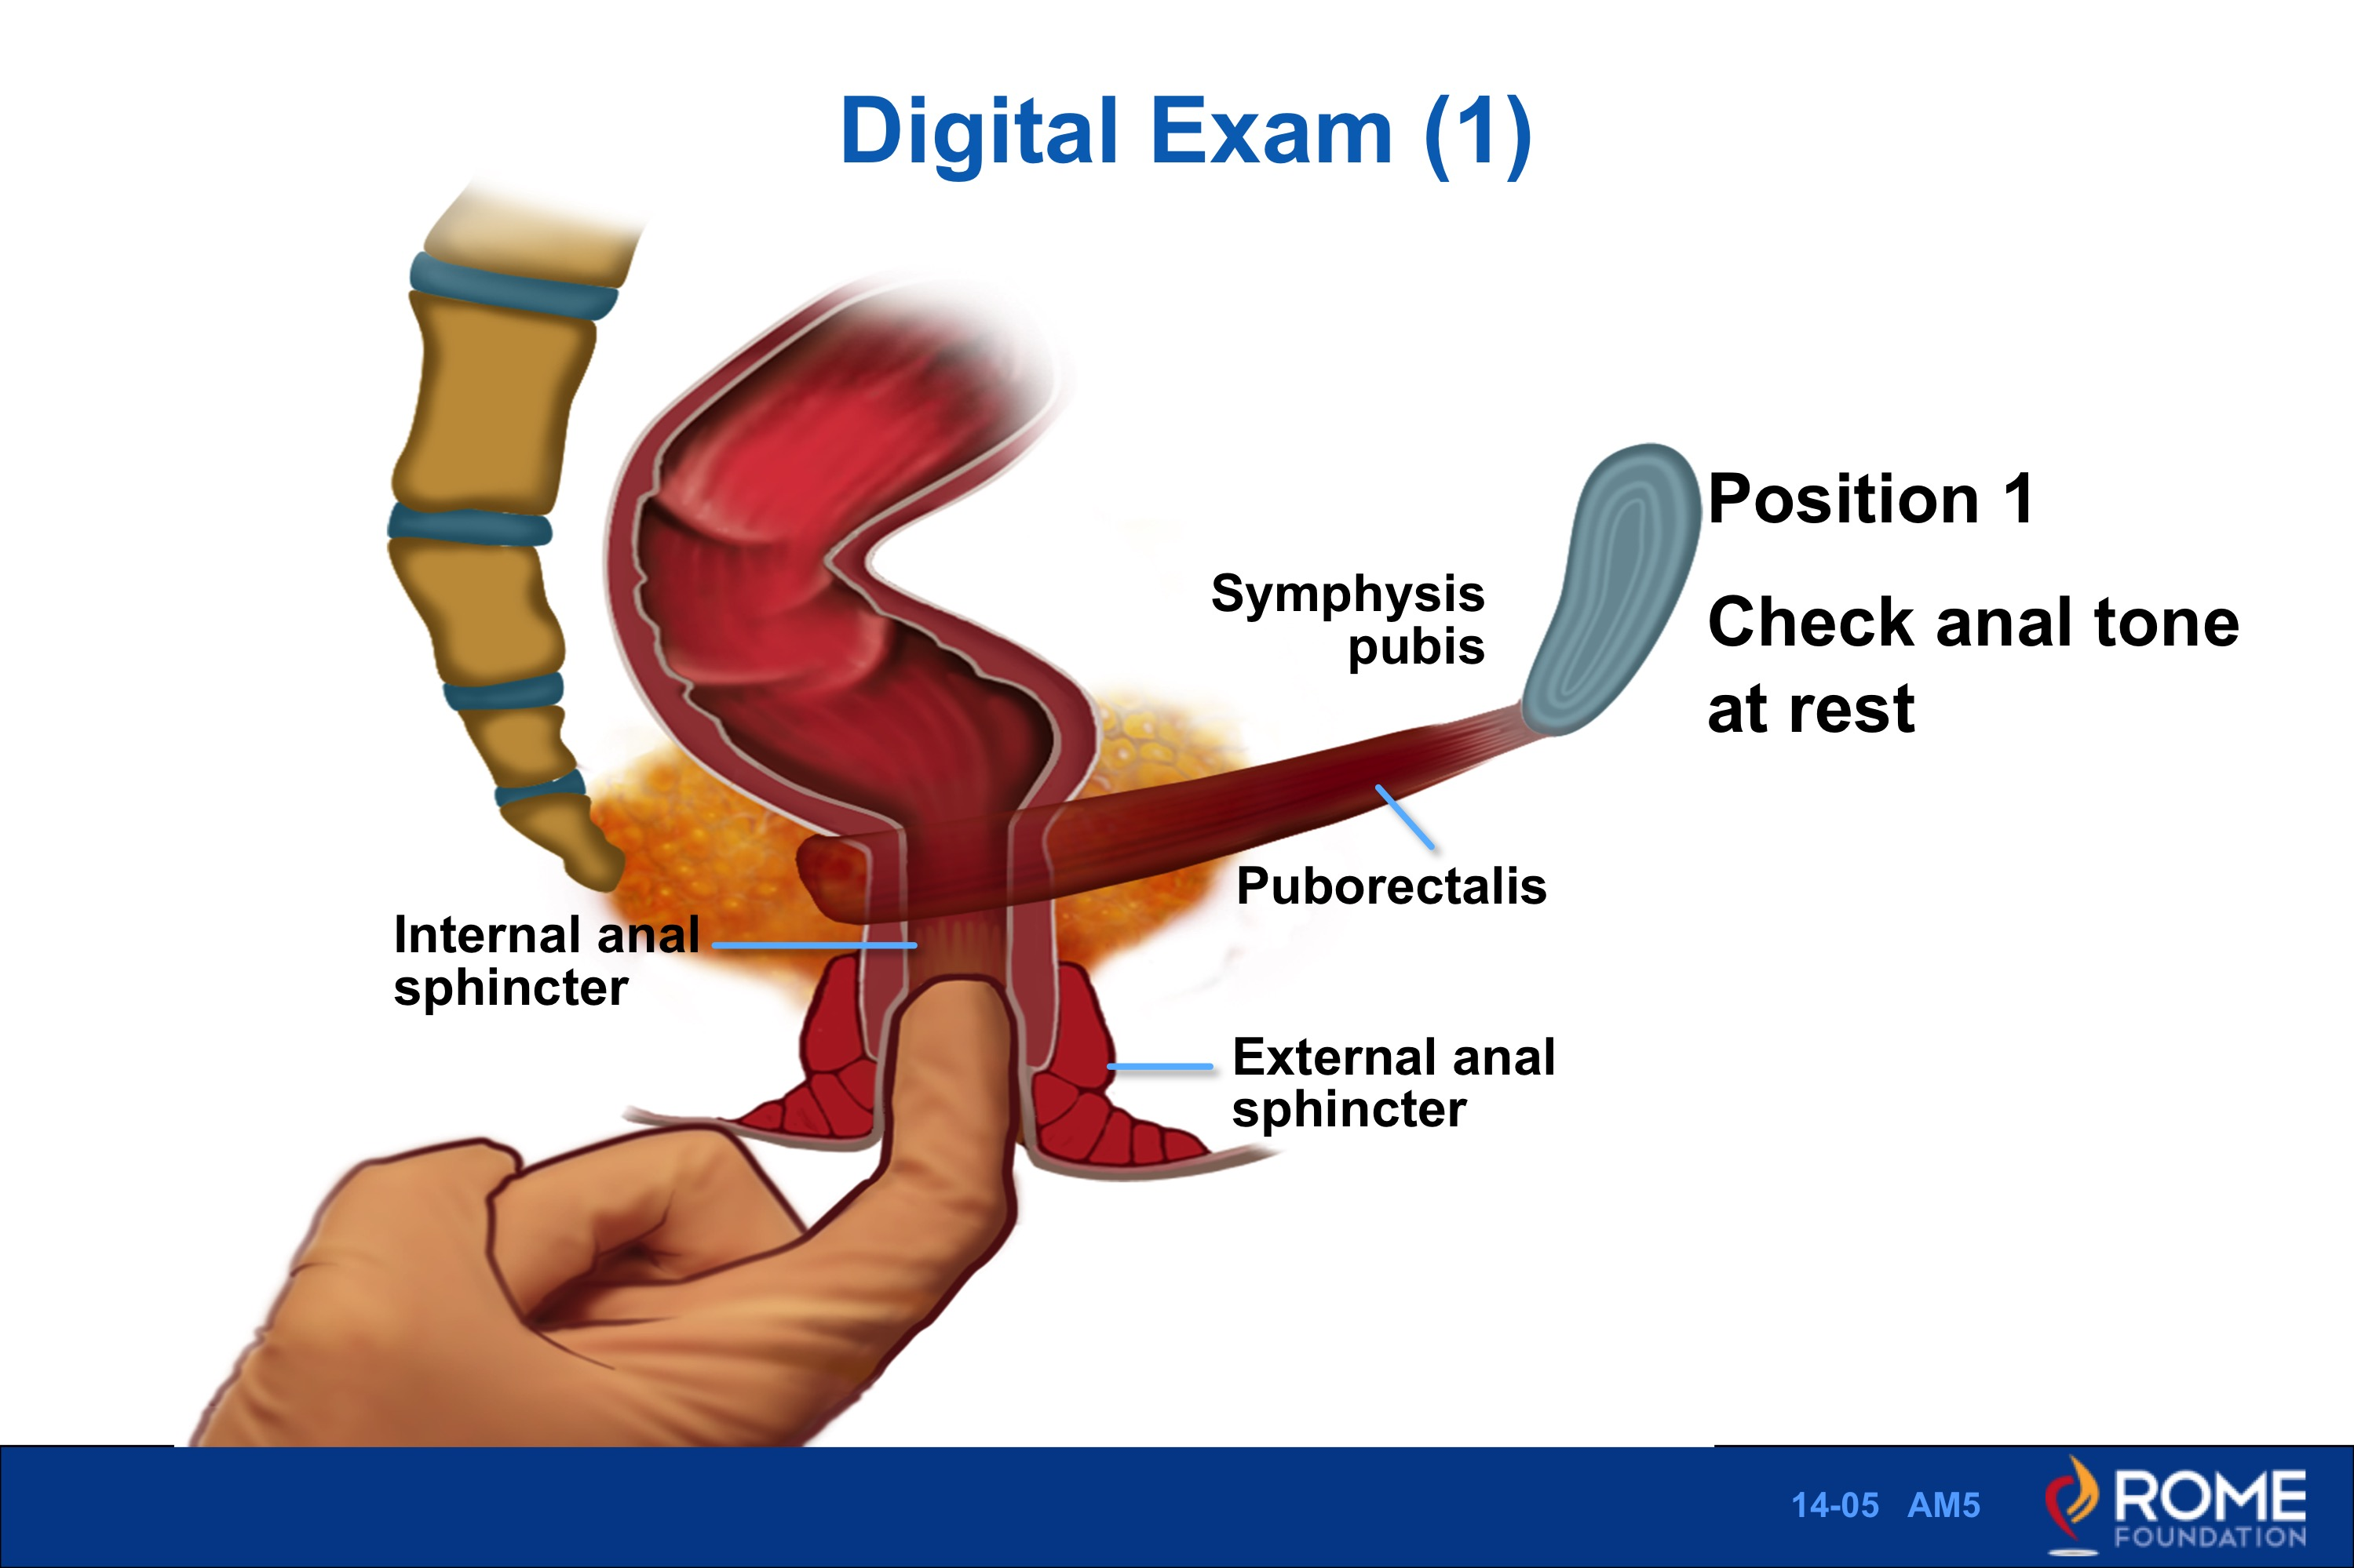
Notes:
1 of 5 slides.
14-05 (AM 5)
Digital Exam (1)
With the patient positioned in the left lateral position, the gloved finger is inserted and the anal tone at rest is appreciated.

Slide 28
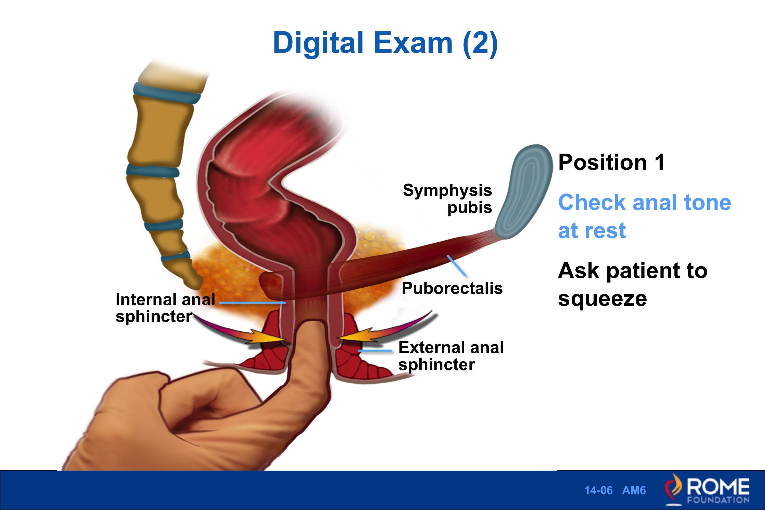
Notes:
2 of 5 slides.
14-06 (AM 6)
Digital Exam (2)
The patient is asked to squeeze and the increment in anal sphincter pressure is noted.

Slide 29
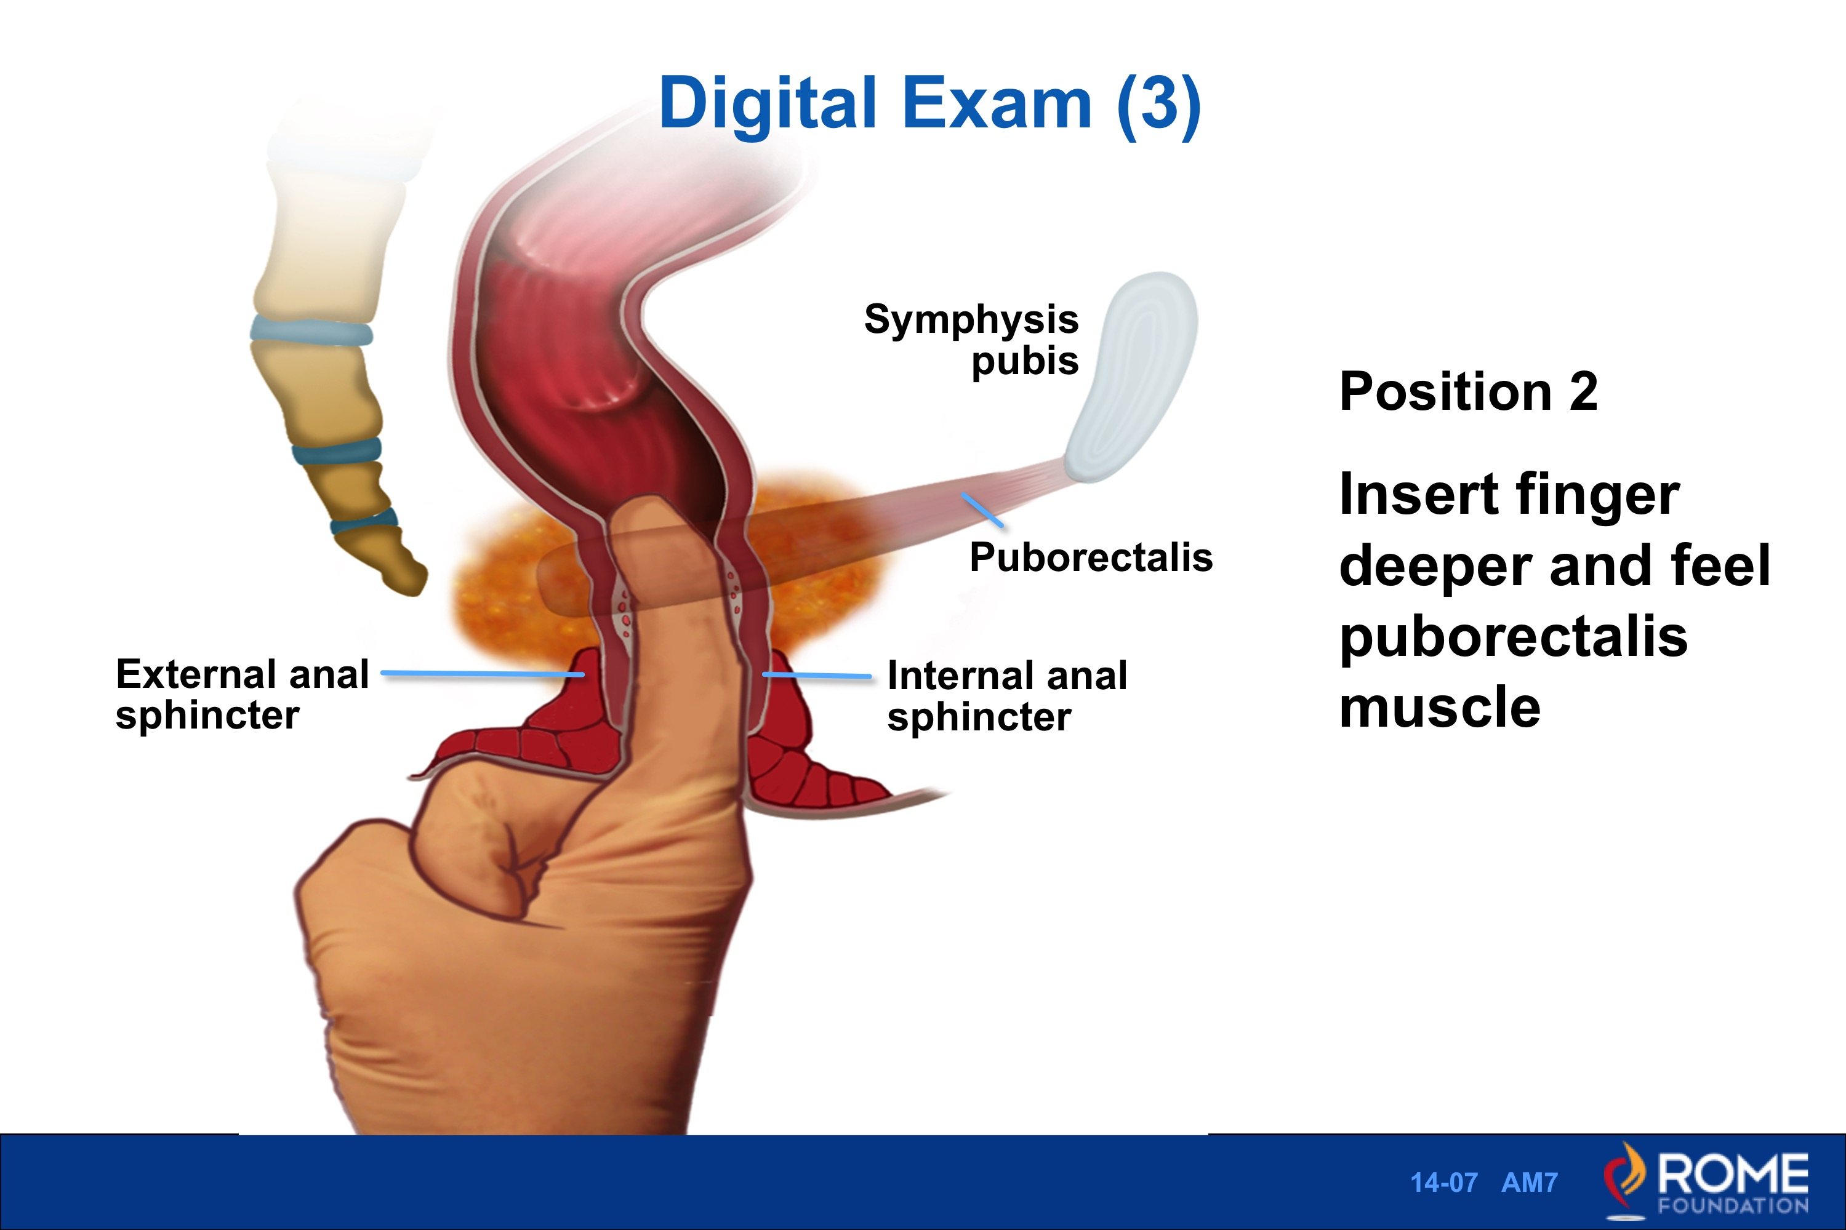
Notes:
3 of 5 slides.
14-07 (AM 7)
Digital Exam (3)
The finger is inserted more deeply and the puborectalis muscle is appreciated.

Slide 30
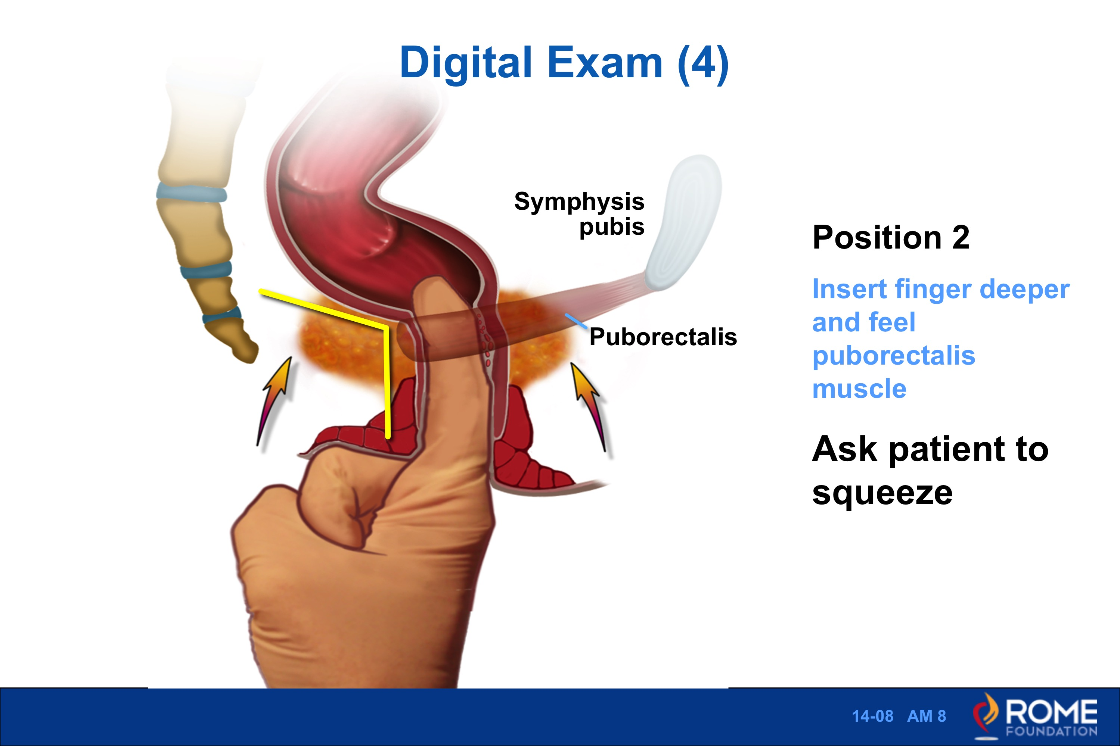
Notes:
4 of 5 slides.
14-08 (AM 8)
Digital Exam (4)
When the patient is asked to squeeze, the contraction of the puborectalis muscle is felt as an anterior and upward tug as the muscle shortens (arrow). Simultaneously, the external anal sphincter contracts to increase the pressure in the anal canal.

Slide 31
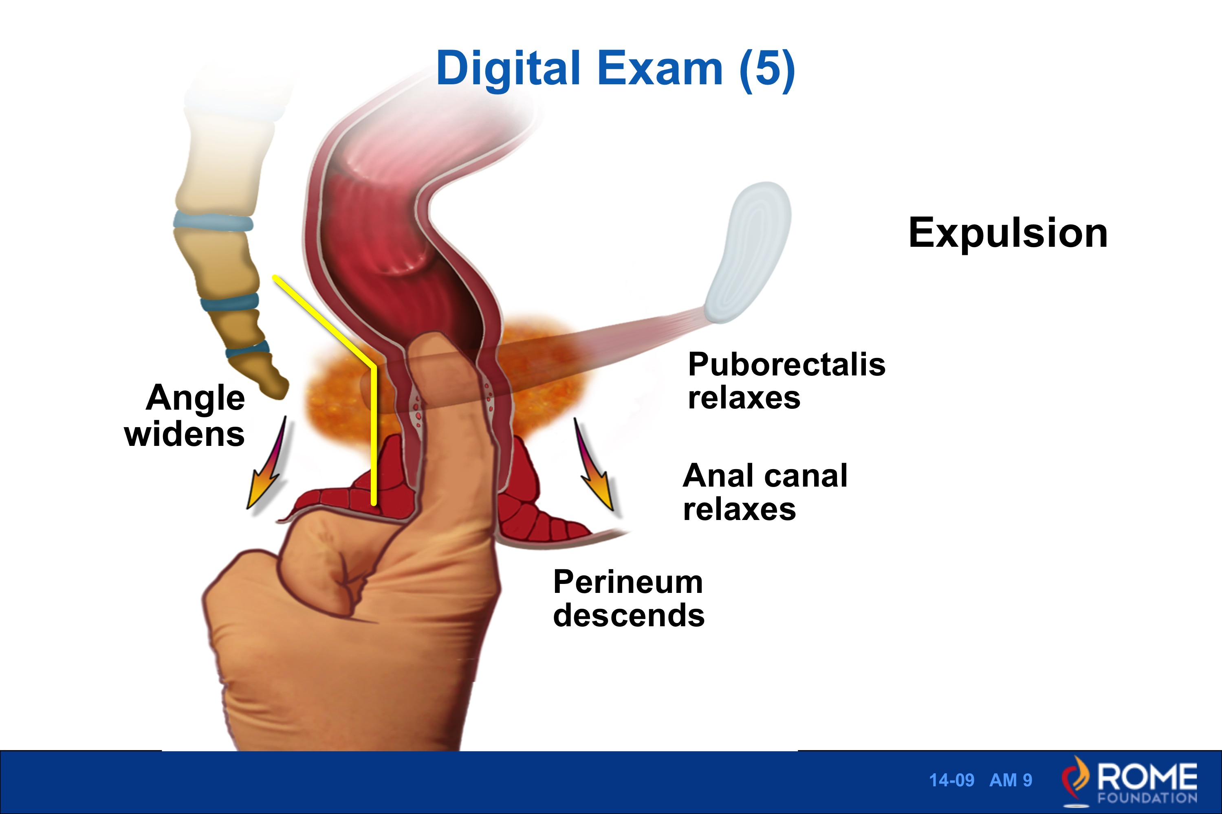
Notes:
5 of 5 slides.
14-09 (AM 9)
Digital Exam (5)
The patient is asked to bear down and the relaxation of the puborectalis and anal sphincter is assessed as well as observation of any descent of the perineum. The relaxation of the puborectalis muscle serves to widen the anorectal angle and decrease the pressure in the anal canal.

Slide 32
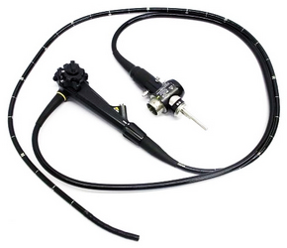
Aanvullende diagnostiek
Lab ( Ca, TSH, (fecaal calprotectine)
Coloscopie: uitsluiten coloncarcinoom,ontsteking
Op indicatie:
  Functie testen
    Anale manometrie
    Rectale capaciteit
    Ballon expulsie test
  Beeldvorming
    Anale endoecho /Anale MRI
    Defecografie (klassiek/MRI/perineale echo)
    Colon transit time

Slide 33
Aanvullende diagnostiek
Lab ( Ca, TSH, (fecaal calprotectine)
Coloscopie: uitsluiten coloncarcinoom,ontsteking
Op indicatie:
  Functie testen
    Anale manometrie
    Rectale capaciteit
    Ballon expulsie test
  Beeldvorming
    Anale endoecho /Anale MRI
    Defecografie (klassiek/MRI/perineaal)
    Colon transit time

Slide 34

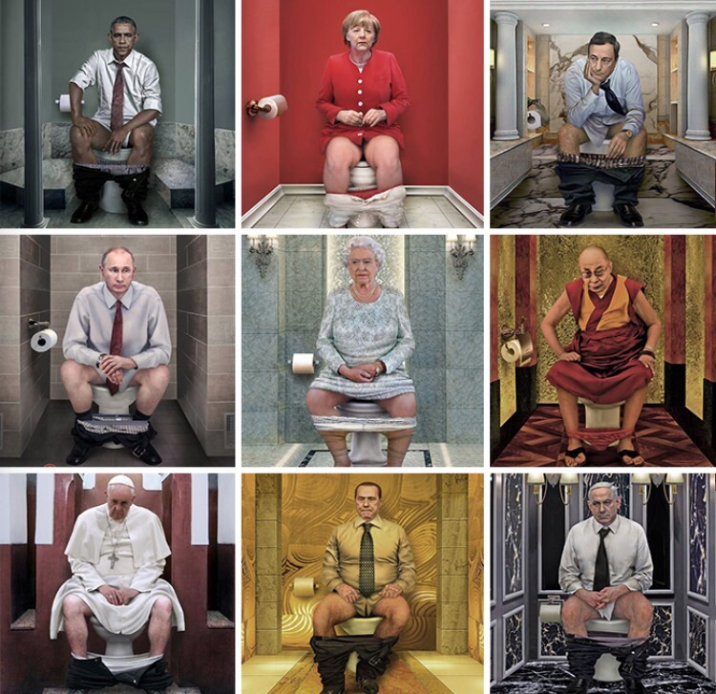
2. Therapie

Slide 35
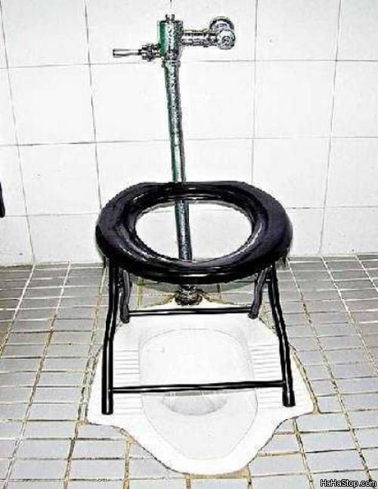
Incontinentie & Obstipatie
Conservatief
Doctors are men who prescribe medicine of which they know little, to cure diseases of which they know less, in human beings of which they know nothing
iedereen eerst (zowel inc, obs en dys!)
  Dieet, vezels, psyllium
  Medicatie
    INC (mn bij dunne def): loperamide, colesteramine
    OBS: laxantia, prokinetica
  Bekkenfysiotherapie (biofeedback/ballon)
  Clysma, rectale spoelingen
  (anaal tampon evt bij INC)
Voltaire, 1694-1778

Slide 36
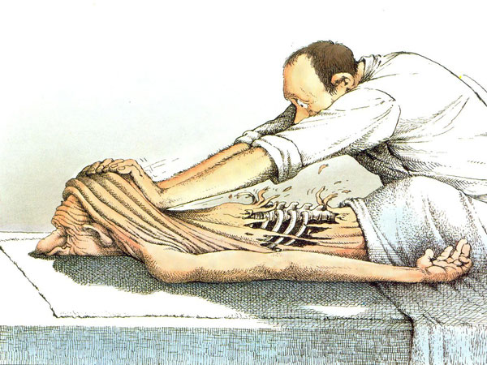
Bekkenfysio bij fecale incontinentie
Biofeedback beter dan alleen oefeningen, 50-60% effect
    Cochrane review Norton 2015
Combination therapy biofeedback, loperamide and bulking agents
    Sjodahl 2015, Jelovsek 2019
Scleroderma zelfde resultaten als andere FI
    Collins 2016- Austr
Anterior resectie zelfde resultaten als andere FI
    Liang 2016 –Shanghai

Slide 37
Bekkenfysio bij obstipatie
Long term efficacy of biofeedback with dyssynergic defecation:
  347 pt, effect 2 years 60% and 5 years 58%
  Lee 2015
IBS – obs geen slechter resultaat
  Ahadi 2014
Buikklachten soms ook verbeteren
  Baker 2015

Slide 38
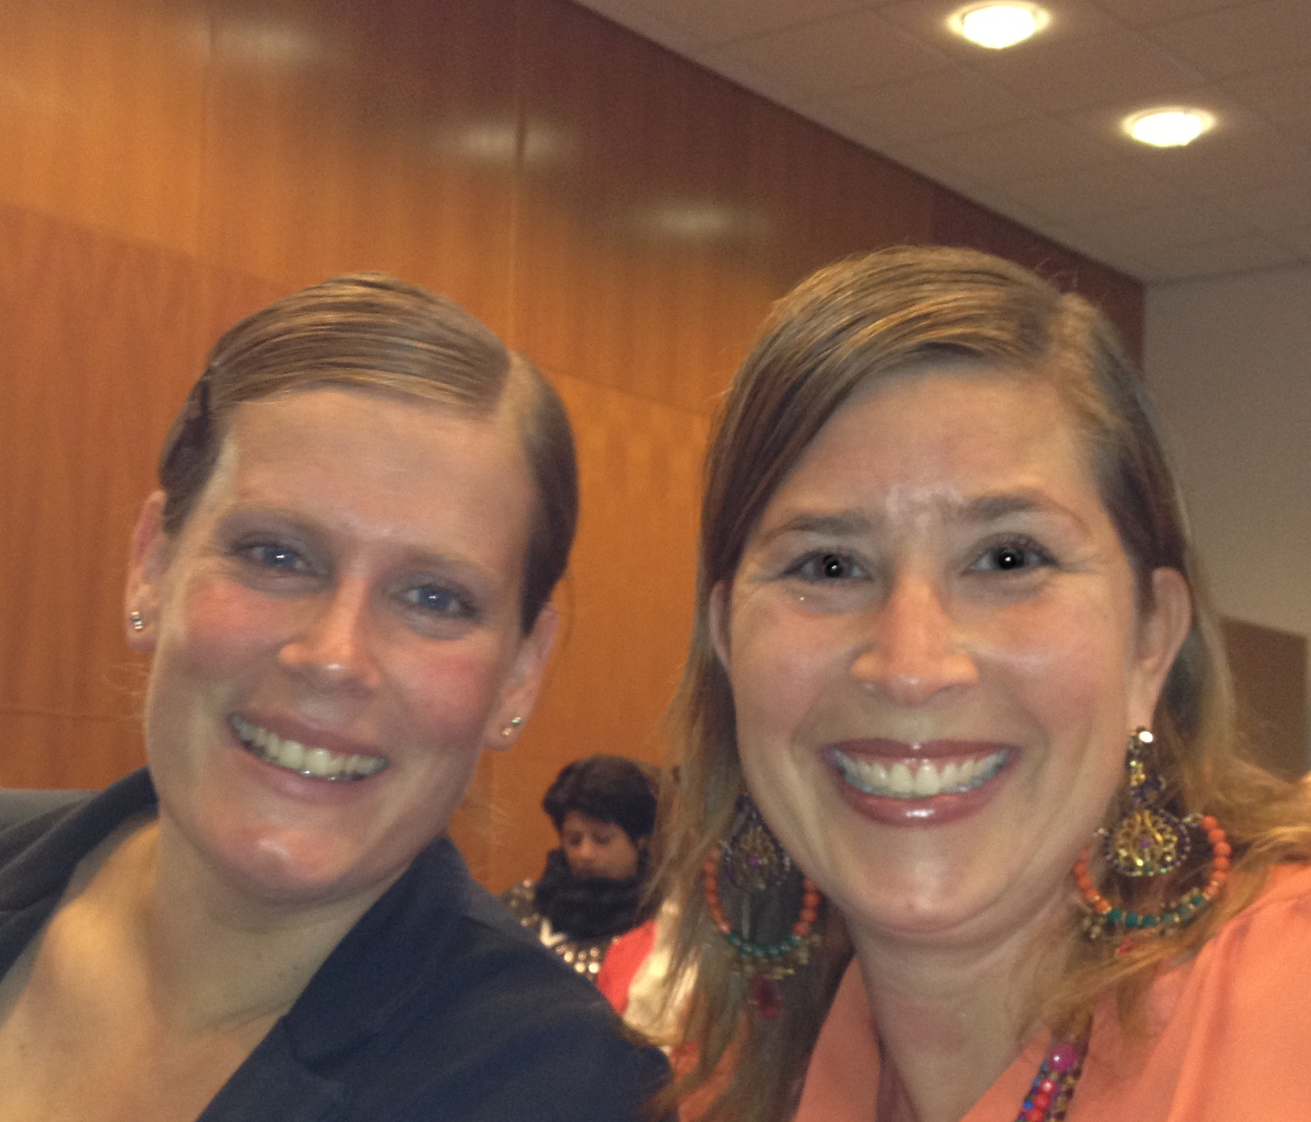
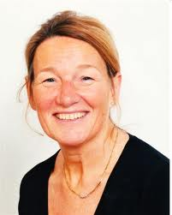
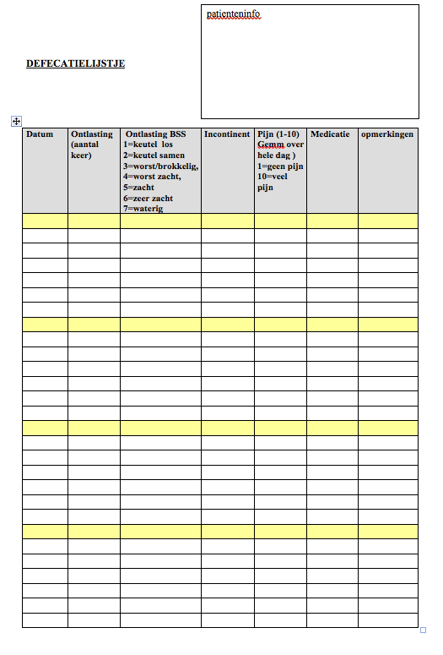
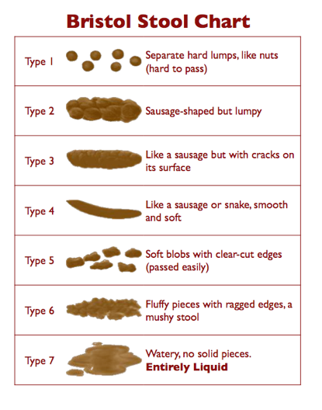
Bekkenbodemverpleegkundige
Fysiotherapeut combi
50 FI pte (39f, 21 eerder BBF/med) na consult MDL naar BBV/fysio spreekuur, max 3 x
Dagboekje, vezels/loperamide/vocht
Gemm 4 punten verbeterd op de Vaizy schaal, 42% zelfs 5 punten,
  geen verschil tussen wel of niet eerdere behandeling,
  longterm effect 82%
Conclusie: combi lifestyle, med, instructie/BBF altijd proberen, ook als al eerder gedaan, door toegewijd team
Visscher, Felt e.a 2019.

Slide 39
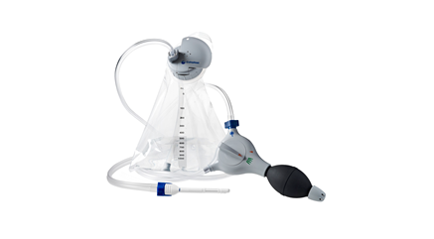
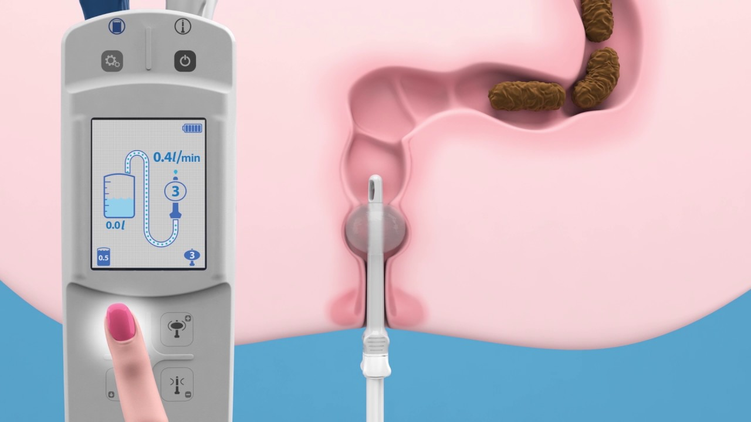
Rectaal spoelen
Long-term retrograde rectal cleansing in patients with constipation or fecal incontinence is effective in 41%
Andere studies: resultaat wat beter 60%
Vollebregt PF, Felt-Bersma RJF e.a. 2016
Notes:
Side effects: onhandig, anale pjin of buikkrampen.

Slide 40
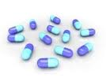
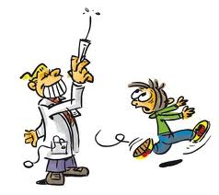
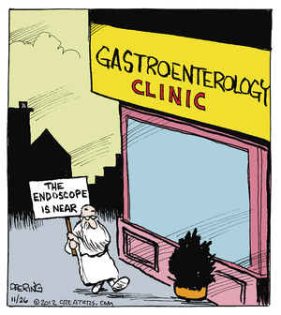


3. Wie behandelt wie?

Slide 41
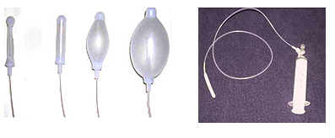
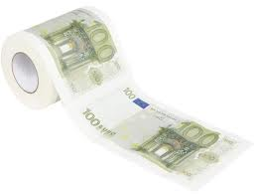
Incontinentie-work-up
incontinentie
ja
Oorzaak diarhee uitzoeken
-dieet
-Colitis, Crohn
-overloop inc of ook obstipatie
-etc
diarhee
nee
Evacuatieprobleem?
Slow transit?
uitleg, vezelrijk dieet, bulkvormers
onvoldoende succes
Antidiarhee middelen
(loperamide, colesteramine)
clysma, rectaal spoelen
Behandelen als obstipatie
Fysiotherapie
(Rectocele)
Enterocele
Inw prolaps gr3,4
onvoldoende succes
(zwaar gevoel, prolaps gevoel)
Defecografie
Evt verwijzen chirurgie: (sfincterplastiek), SNS, (spoel)stoma, rectopexy, pelvic floor repair
Anale manometrie/Endoecho

Slide 42

Obstipatie work-up
obstipatie
Anamnese /RT
+ diarhee
ja
-overloop
nee
PEG prep
MgO
Bisacodyl
Prucalopride
Linaclotide
uitleg, vezelrijk dieet, >2 l vocht, bulkvormers, laxantia
onvoldoende succes
clysma, rectaal spoelen
Fysiotherapie
Ballon expulsie
Anale mano
Defeco
CTT
onvoldoende succes
Evt chirurgie:(spoel)stoma, SNS (studieverband), ileostoma, colectomie

Slide 43

Take Home Message bekkenbodem
Bekkenbodemklachten:
  zowel inc, obs, pijn
  Kan ook bovenop naast “MDL” klachten slow transit, IBS en IBD!
Diagnostiek
    RT volstaat! Doe dit altijd
    Aanvullend onderzoek als chirurgie overwogen wordt
      (ARFO, RC, ballon exp, echo,defeco, CTT)
Therapie (combi!)
    Vezels (psylium)
    Medicatie
      laxeren, prokinetica
      loperamide, questran
    Fysio (60% succes longterm)
    Rectaal spoelen (50% long term)
    In het uiterste geval OK
      SNS, sfincterplastiek, Chait/Mick-key, rectocele chirurgie, rectovaginoplasty, rectopexy

Slide 44



Einde

Slide 45
literatuur
Review dyssynergic defecation and biofeedback in management of functional constipation RCT
Skardoon, Emmanuel et all 2017
The impact of pelvic floor multidisciplinary team on patient management: the experience of a tertiary unit.
Pandeva I, Biers S et all. 2019

Slide 46
vraag
Wanneer doe je anorectaal functieonderzoek en anale echo bij bekkenbodem problemen?
Na falen vezels en medicatie
Na falen vezels, medicatie en bekkenfysio
Na falen vezels, medicatie en rectaal spoelen
Idem alle voorgaande, mits operatie een optie is

